Slide 1
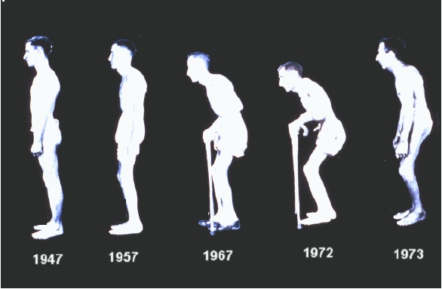
Rugpijn, bekend zeer in een andere jas
Lonneke van Felius, Reumatoloog
Alkmaarse specialiteiten 17 oktober 2024

Slide 3
Wereldwijde vertraging voor diagnose Spondylartropathie (gemiddeld in jaren)

Slide 4
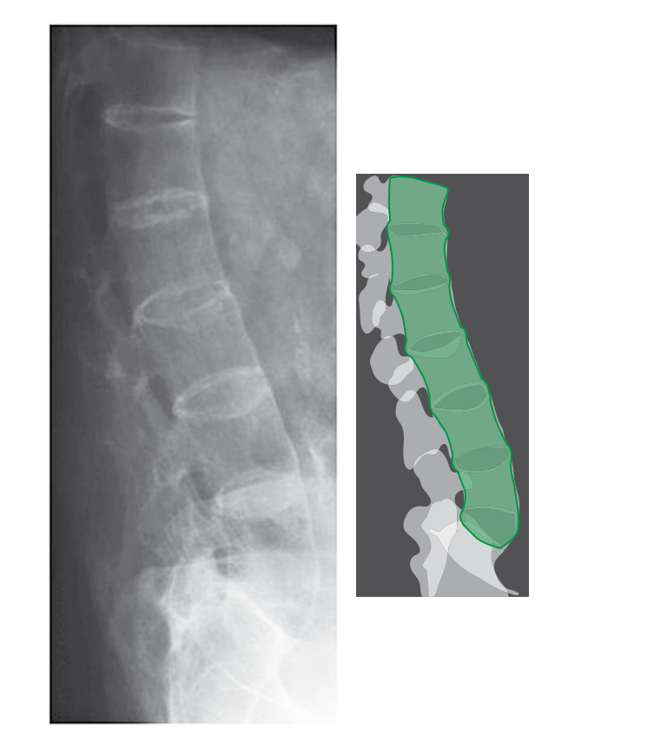
Morbus Bechterew
Bamboe Spine
Rongenfoto: sacro-iliitis

Slide 5
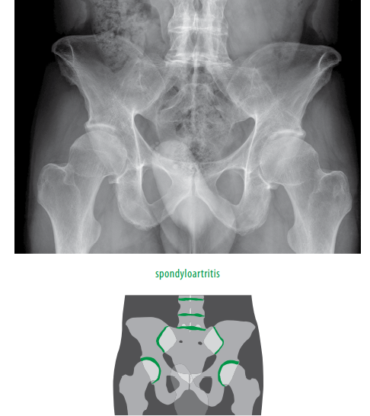
Klassieke Spondylartritis
Bamboe spine
Geankyloseerde - SI-gewrichten
Heupartrose

Slide 7
Radiologische afwijkingen op de MRI

Slide 8
Hoofdvormen SPA

Slide 9
Spondylartritis (SPA)

Slide 10
Casus: 32-jarige vrouw met rugklachten
Mevrouw Beemsterboer, een 32 jarige postbezorgster, heeft ongeveer 6 jaar rugklachten.
De pijn is geleidelijk ontstaan
Tijdens het werk gaat het wel, maar ‘s nachts wordt ze wakker van de pijn
De laatste maanden moeite met de sokken aantrekken
Ibuprofen helpt tegen de klachten
Omdat de klachten al langere tijd bestaan en patiënte toenemend vermoeid wordt, bezoekt ze uw spreekuur.

Slide 11
Vragen:
Wat zijn bij deze patiënte de kenmerken van inflammatoire rugpijn?
Welke aanvullende vragen zou u willen stellen tijdens de anamnese?
Doet u lichamelijk onderzoek en zo ja, waar let u dan op?
Vraagt u aanvullend onderzoek aan en zo ja, wat en met welke vraagstelling?

Slide 12
Vragen:
Wat zijn bij deze patiënte de kenmerken van inflammatoire rugpijn?
Welke aanvullende vragen zou u willen stellen tijdens de anamnese?
Doet u lichamelijk onderzoek en zo ja, waar let u dan op?
Vraagt u aanvullend onderzoek aan en zo ja, wat en met welke vraagstelling?

Slide 13
ASAS-criteria voor inflammatoire rugpijn
Leeftijd waarop de ziekte begon: jonger dan 40 jaar
Sluipend begin
Verbetering door oefening, training
Geen verbetering door rust
‘s Nachts pijn, die vermindert na opstaan
Inflammatoire rugpijn als aan tenminste 4 van de 5 criteria is voldaan
(Sensitiviteit 79.6%, Specificiteit 72.4%)

Slide 14
Vragen:
Wat zijn bij deze patiënte de kenmerken van inflammatoire rugpijn?
Welke aanvullende vragen zou u willen stellen tijdens de anamnese?
Doet u lichamelijk onderzoek en zo ja, waar let u dan op?
Vraagt u aanvullend onderzoek aan en zo ja, wat en met welke vraagstelling?

Slide 15
Vragen:
Wat zijn bij deze patiënte de kenmerken van inflammatoire rugpijn?
Welke aanvullende vragen zou u willen stellen tijdens de anamnese?
Doet u lichamelijk onderzoek en zo ja, waar let u dan op?
Vraagt u aanvullend onderzoek aan en zo ja, wat en met welke vraagstelling?

Slide 17
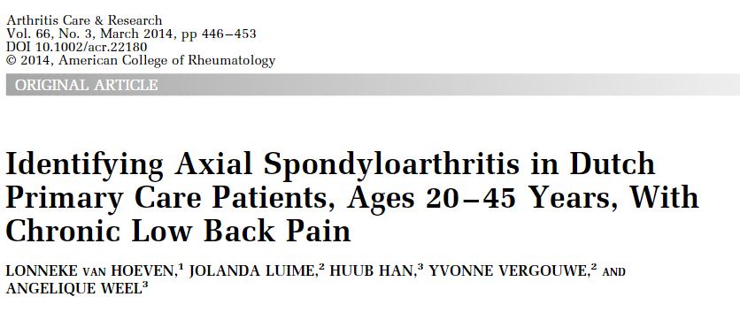
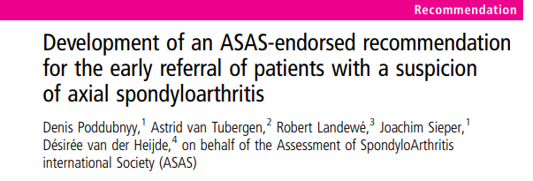

Slide 19
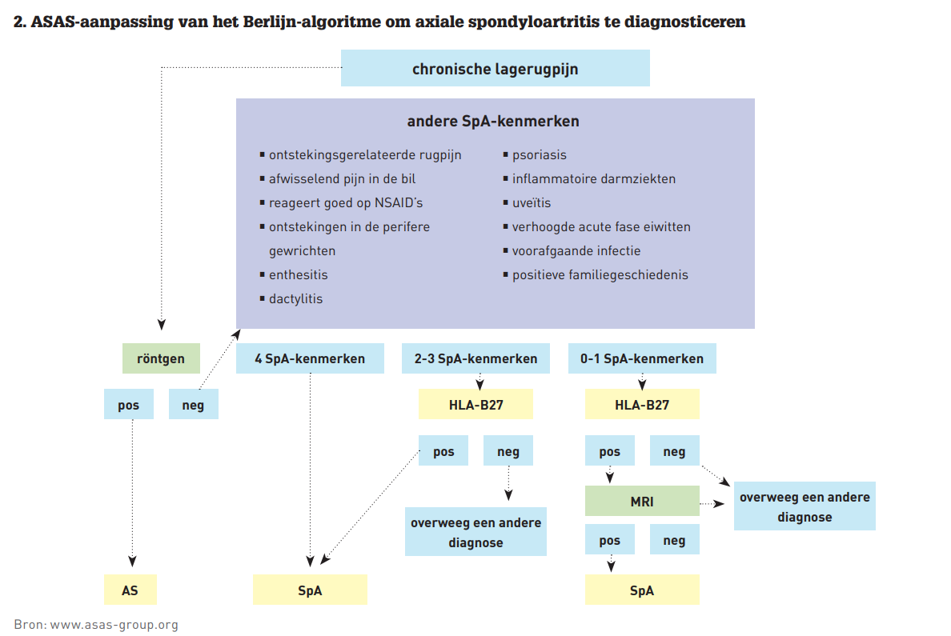

Slide 28
Samenvattend voor de huisarts
WEL
Anamnese is cruciaal: Inflammatoire Rugpijn ja of nee
Let op bij Psoriasis, morbus Crohn en Colitis Ulcerosa
Familiair voorkomen van een SPA
Bij twijfel, vermoeden of zekerheid naar Reumatologie verwijzen
Telefonisch overleg of meedenkconsult ook mogelijk
NIET
Laboratoriumonderzoek
Rontgenfoto’s of MRI

